Slide 1
Битва за Дніпро та київ: героїзм і трагедія
УЧЕНИЦІ 11-А класу
Маковійчук Анни

Slide 2
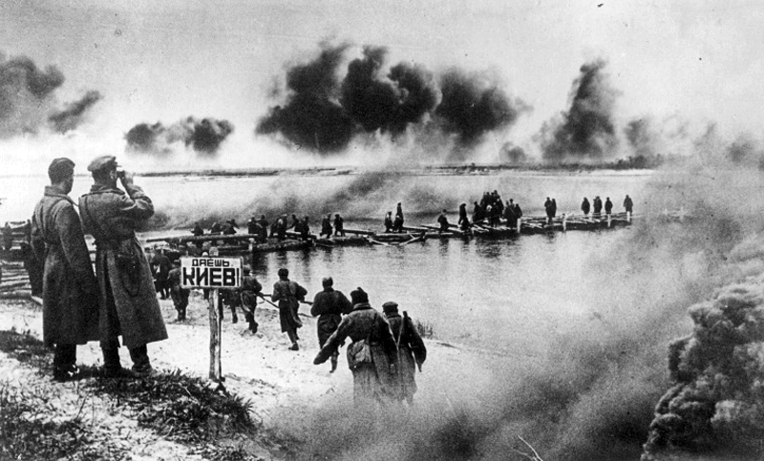
Битва за Дніпро та Київ увійшла в історію війни проти фашизму як складова частина зусиль нашого народу в здобутті Перемоги.
Водночас ці події надто загероїзовані, в їх горнилі поклали голови, часто даремно з вини командування всіх рівнів, сотні тисяч людей, здебільшого молодих.

Slide 3
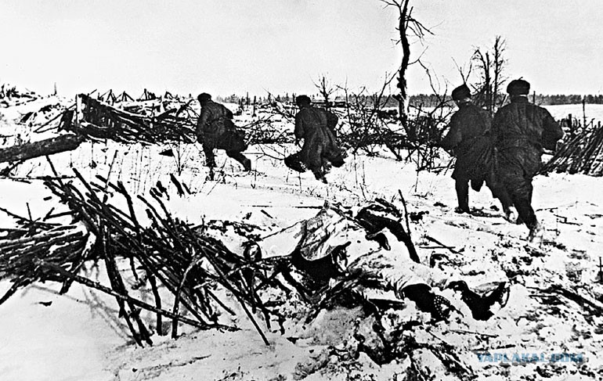
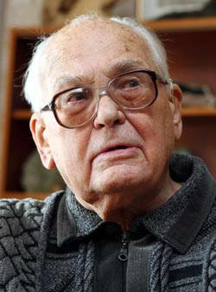
З цього приводу письменник А. Дімаров пише: “Не забуду, поки житиму, одну атаку взимку сорок третього… Німець засів за цегляними мурами металургійного комбінату, понад водосховищем, і полковник, і його комісар не придумали нічого кращого, як кинути в атаку кількасот новобранців, яких не встигли ще й обмундирувати та як слід озброїти. Вони висипали на лід водо-сховища величезним натовпом, і німці, підпустивши їх майже впритул, викосили до ноги. Вся крига стала криваво-чорною від трупів”

Slide 4
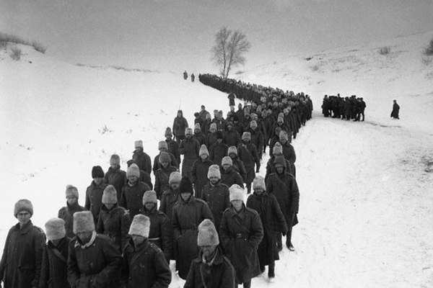
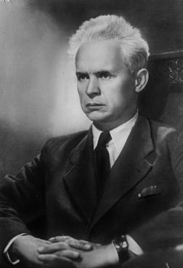
А ось рядки запису в щоденнику О. Довженка від 16 грудня 1943 року: “Усіх мучить думка про нелюдські, небачені страждання народу. Розповідають, що на Україні починають уже готуватися до мобілізації шістнадцятилітніх, що в бої гонять погано навчених, що на них дивляться як на штрафників і нікому їх не жалко, нікому…”

Slide 5
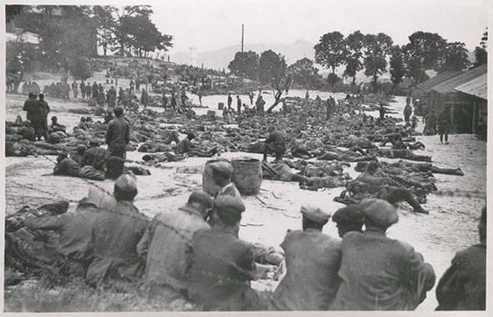
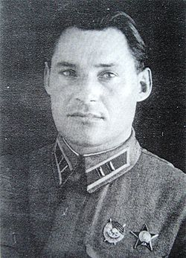
Генерал М.Лященко, наприклад, писав: “Справді, в тій війні багато смертей нічим не виправ-даних. Зустрічалися воєначальники і коман-дири, які прагнули досягти успіху за будь-яку ціну”.
А прикладом для них були той же Г. Жуков, І. Конєв, М. Ватутін і деякі інші. Для них найвище, що створив Бог, – людське життя, було ніщо.

Slide 6
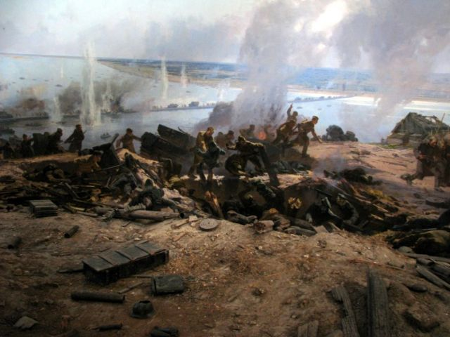
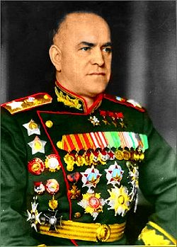
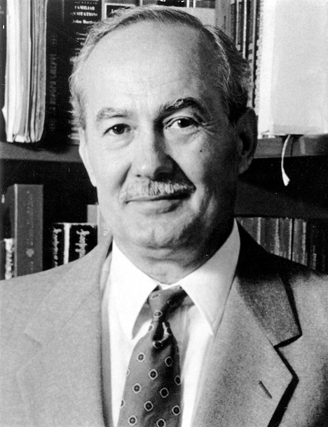
Під час обговорення питання форсування Дніпра і визволення Києва Г. Жуков так відреагував на слова про необхідність озброєння й обмундирування новобранців: "В чому прийшли, в тому і воювати будуть. Всі вони зрадники! Чим більше в Дніпрі потопимо, тим менше до Сибіру після війни засилати доведеться… «Так це ж не війна, а геноцид народу», вирвалося у Рокосовського».

Slide 7
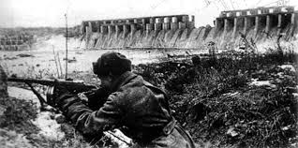
На кінець вересня 1943 року радянські війська вийшли до Дніпра на фронті понад 750 кілометрів.
Визволено декілька українських міст і сіл. В той же день воїнів-визволителів побачили жителі перших українських сіл: Півнівка, Морозівка, Микільське Міловського району Ворошиловградської області. Про жорстокість цих боїв свідчить лише одна цифра – 1066 воїнів семи національностей віддали своє життя лише за районний центр Мілове.

Slide 8
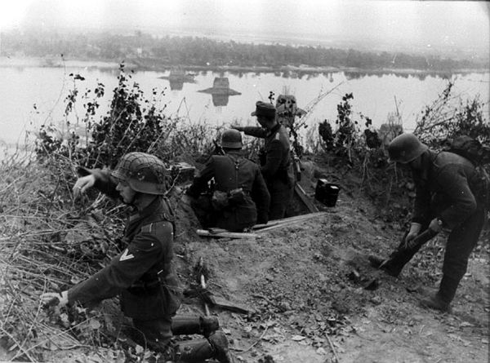
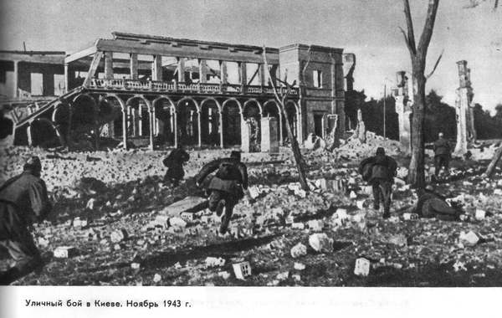
Битва за Дніпро і визволення Києва складалася з кількох стратегічних та фронтових наступальних операцій, що здійснювалися у два етапи.
Чернігівська-Полтавська стратегічна наступальна операція (26 серпня – 30 вересня 1943 р.)
Київська стратегічна операція (12 жовтня – 23 грудня 1943 р.)

Slide 9
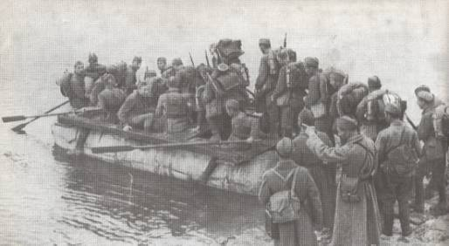
В ніч на 22 вересня почалося форсування ріки в районі Букрина. Першими її форсували бійці штрафних батальйонів, а потім і останні війська.

Slide 10
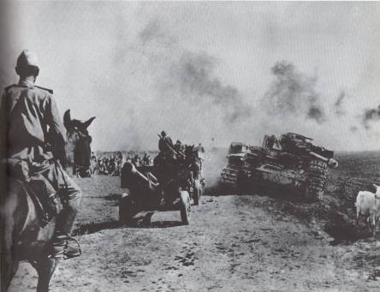
Боротьбу наших військ на Букринському плацдармі можна розділити на два етапи. Перший тривав з 1 до 11 жовтня – це утри-мання і розширення плацдарму, і другий – з 12 жовтня до кінця жовтня, а фактично до початку листопада 1943 р., включаючи взяття нашими військами Києва 6 листопада.

Slide 11
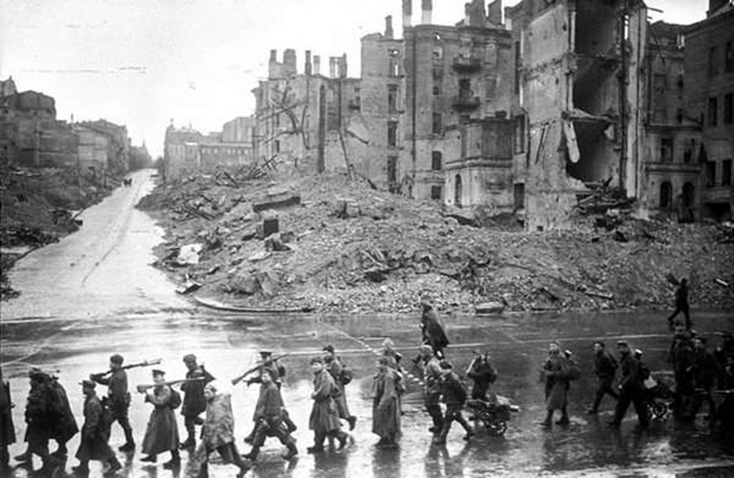
Після оволодіння 12 листопада Житомиром радянські війська змушені були зупинити просування вперед і перейти до оборони. Бо поспішність наступу на Київ дала можливість ворогу сконцентрувати необхідні сили для контрнаступу.
Ці події лягли в основу Київської оборонної операції (13 листопада – 23 грудня 1943 р.). Завдяки винятковому героїзму наших воїнів ворог був все ж розбитий і зазнав значних втрат 90059 вбитими, пораненими, пропалими безвісти.

